Slide 1
Специальность: Земельно-имущественные отношения
На базе основного общего образования (9 классов) Форма обучения: бюджетная очная Срок обучения: 2 года 10 месяцев Квалификация: Специалист по земельно-имущественным отношениям

Slide 2
Мы Вас научим:
Оформлять документы, закрепляющие право владения имуществом
Давать экономическую оценку объектов
Работать с информационными картами
Определять стоимость недвижимости
Рассчитывать доходность ценных бумаг

Slide 3
Что изучают студенты специальности «земельно-имущественные отношения»
Методы оценки имущества и земли
Законодательные акты, регулирующих земельно-имущественные вопросы
Государственный кадастр
Порядок технической инвентаризации земли, имущества и учета обязательств
Порядок регистрации в Едином Росреестре прав на недвижимое имущество
Бухгалтерский учет и налогообложение

Slide 4
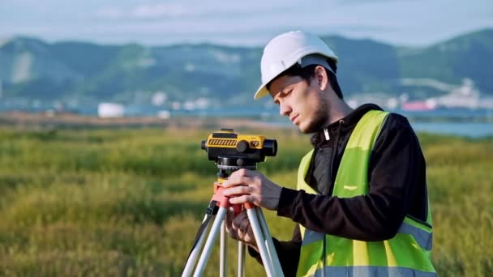
Кем может работать выпускник?
Риелтор
Оценщик недвижимости
Страховой агент
Геодезист

Slide 5
Преимущества специальности
Востребованность на рынке труда
Высокий уровень заработной платы
Престижность профессии
Реализация профессионального потенциала
Возможность карьерного роста

